Slide 1
ВНЗ «КИЇВСЬКИЙ УНІВЕРСИТЕТ РИНКОВИХ ВІДНОСИН»
ДИПЛОМНА МАГІСТЕРСЬКА РОБОТА
НА ТЕМУ
«Формування інформаційної системи для ефективного управління підприємством»
Студентки Макарової Т.В
Науковий керівник:
К.е.н., доцент Плотнікова Л.І.

Slide 2
Актуальність дослідження. Ефективним напрямком удосконалення управління діяльністю підприємства є впровадження сучасних інформаційних систем і технологій, що дає можливість підвищити швидкість, якість і надійність процесів збору, зберігання і обробки інформації; значно скоротити управлінський персонал підприємства, який займається підготовкою інформації для формування і прийняття управлінських рішень; забезпечити у потрібні терміни керівництво і управлінський персонал підприємства якісною інформацією; своєчасно і якісно вести аналіз і прогнозування господарської діяльності підприємства; швидко і якісно приймати рішення по усіх рівнях управління підприємством.
Метою дипломної роботи є дослідження особливостей використання сучасних інформаційних систем і технологій в діяльності підприємств з метою підвищення ефективності управлінських рішень.
Завдання:
охарактеризувати сутність і роль інформаційних систем в управлінні підприємством;
визначити фактори ефективного функціонування інформаційних систем управління;
дати характеристику основним видам інформаційних систем та їх користувачам;
охарактеризувати діяльність КП «Київреклама»;
проаналізувати показники фінансової стійкості підприємства КП «Київреклама»;
оцінити ефективність використання інформаційних систем в діяльності КП «Київреклама»;
визначити шляхи вдосконалення інформаційної системи менеджменту КП «Київреклама»;
розглянути організацію охорону праці та безпеки у надзвичайних ситуаціях КП «Київреклама».
Об’єктом дослідження у дипломній роботі є інформаційні системи менеджменту підприємства КП «Київреклама».
Предметом дослідження є чинники, показники і механізм управління інформаційними системами КП «Київреклама».

Slide 3
Наукова новизна одержаних результатів дослідження зумовлюється:
− уточненням змісту поняття інформаційні системи;
-визначенням факторів ефективного функціонування інформаційних систем управління;
- оцінкою ефективності використання інформаційних систем в діяльності КП «Київреклама»;
- удосконаленням системи інформаційного забезпеченням управлінської діяльності комунального підприємства;
- удосконаленням системи внутрішніх комунікацій КП «Київреклама;
- розробкою етапів формування інформаційної системи для ефективного управління підприємством КП «Київреклама».
Практичне значення одержаних результатів дослідження полягає у тому, що їхнє використання дозволить: чітко розрізняти поняття інформаційної системи, інформаційного забезпечення, визначати рівень фінансової стійкості підприємства, сформувати та визначити основні етапи формування інформаційної системи для ефективного управління підприємством, зокрема КП «Київреклама».

Slide 4
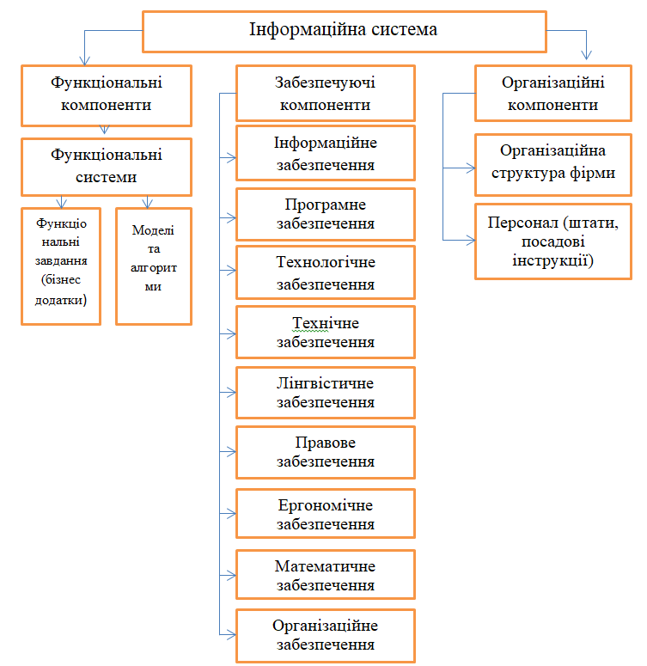
Рис. 1. Структурні компоненти АІС

Slide 5
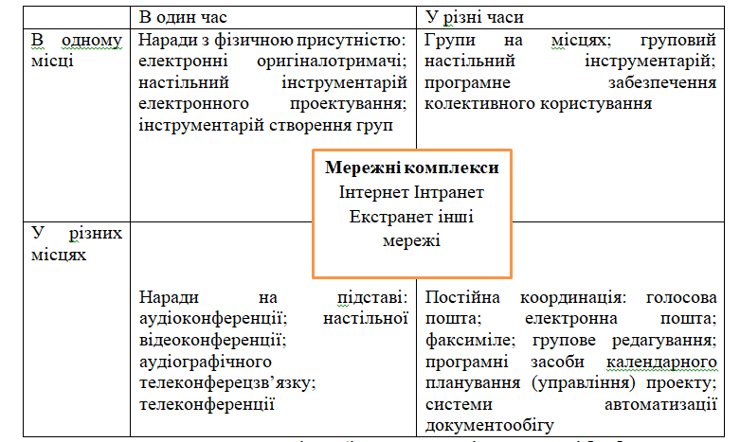
Рис. 2 Класифікація АІС за сферою застосування
Рис. 3 Системи співробітництва на підприємстві

Slide 6
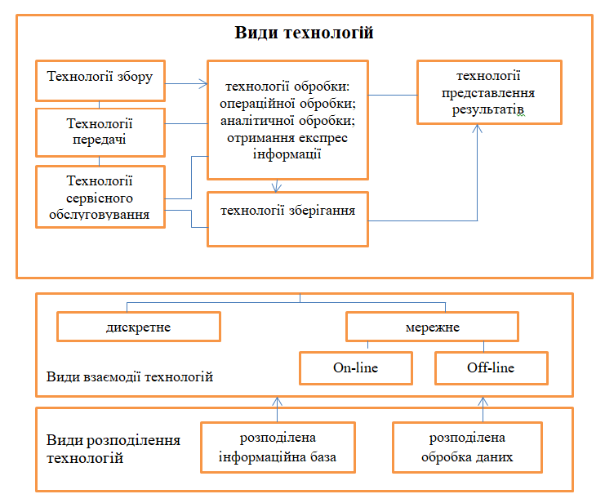

Slide 7
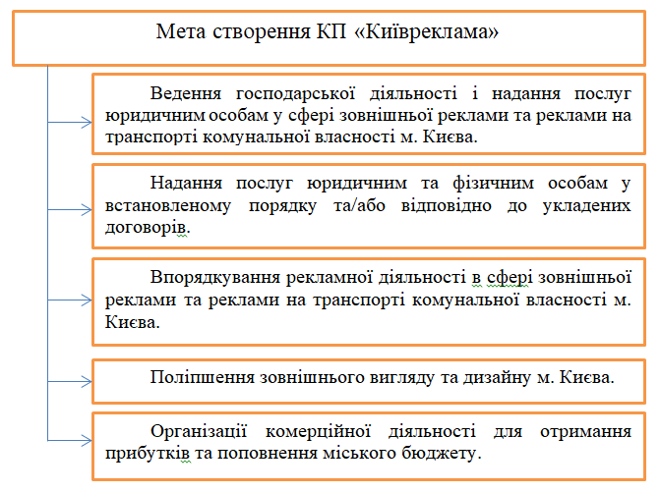
Рис.5 Організаційна структура КП «Київреклама»
Рис.6 Мета створення КП «Київреклама»

Slide 8
Показники фінансово-господарської діяльності КП «Київреклама»
за 2018-2020рр. тис. грн.
Показники | 2018р | 2019р. | 2020р. | Відхилення
 |  |  |  | +,- | %
Чистий доход (виручка) від реалізації продукції (товарів, робіт, послуг) | 28675 | 34836 | 44892 | +10056 | +28,87
Собівартість реалізованої продукції (товарів, робіт, послуг) | 10217 | 11552 | 13282 | +1730 | +14,97
Валовий: прибуток | 18458 | 23282 | 31610 | +8328 | +35,77
Інші операційні доходи | - | 9067 | 7119 | -1948 | -21,48
Адміністративні витрати | 11635 | 12912 | 14989 | +2077 | +16,08
Інші операційні витрати | 10796 | 16217 | 17710 | +1493 | +9,20
Фінансові результати від операційної діяльності: Прибуток | 2066 | 3222 | 6030 | +2808 | +87,15
Інші доходи | 2303 | 1303 | 1406 | +103 | +7,90
Фінансові результати від звичайної діяльності до оподаткування: - прибуток | 4369 | 4525 | 7436 | +2911 | +64,33
Витрати з податку на прибуток | 849 | 797 | 1351 | +554 | +69,51
Чистий: - прибуток | 3520 | 3728 | 6085 | +2357 | +63,22

Slide 9
Таблиця 2
Динаміка показників ліквідності КП «Київреклама»
за 2018-2020рр. тис. грн..
Показник | 2018р. | 2019р. | 2020р. | Відхилення (+/-)
 |  |  |  | Абс. | %
Коефіцієнт покриття | 0,59 | 0,83 | 1,07 | +0,24 | +28,91
Коефіцієнт швидкої ліквідності | 0,57 | 0,80 | 1,01 | +0,21 | +26,25
Коефіцієнт абсолютної ліквідності | 0,27 | 0,49 | 0,71 | +0,22 | +44,89
Таблиця 3
Розрахункові значення показників фінансової КП «Київреклама»
за 2018-2020рр. тис. грн..
Показник | Рік |  |  | Відхилення (+/-)
 | 2018 | 2019 | 2020 | Абс. | %
Коефіцієнт автономії (фінансової незалежності, концентрації власного капіталу) | -0,18 | -0,11 | 0,005 | +0,115 | -104,54
Коефіцієнт фінансової залежності | 1,18 | 1,11 | 0,995 | -0,115 | -10,36
Коефіцієнт фінансування | -0,15 | 0,096 | 0,0064 | -0,0896 | -93,33
Коефіцієнт фінансової стійкості | -0,025 | -0,92 | 0,028 | +0,948 | -103,03
Показник фінансового левериджу | -5,62 | -0,14 | 3,36 | +3,5 | -2500

Slide 10
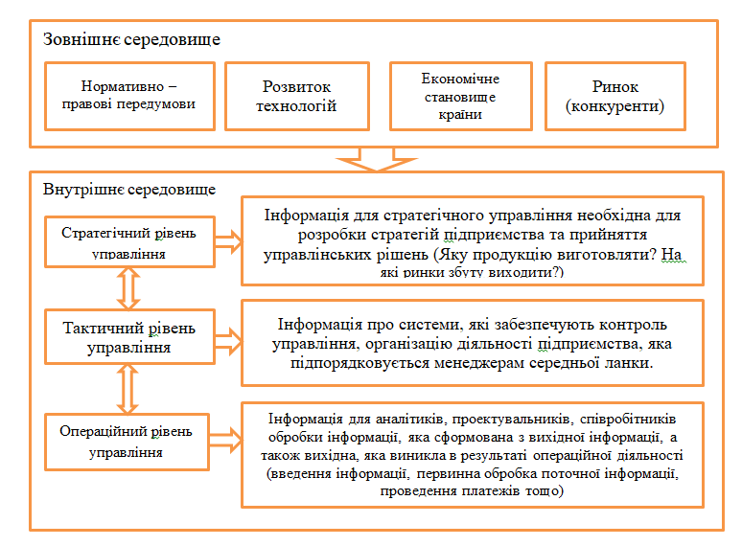
Рис. 7. Структурна модель управління інформаційною системою на підприємстві КП «Київреклама»

Slide 11
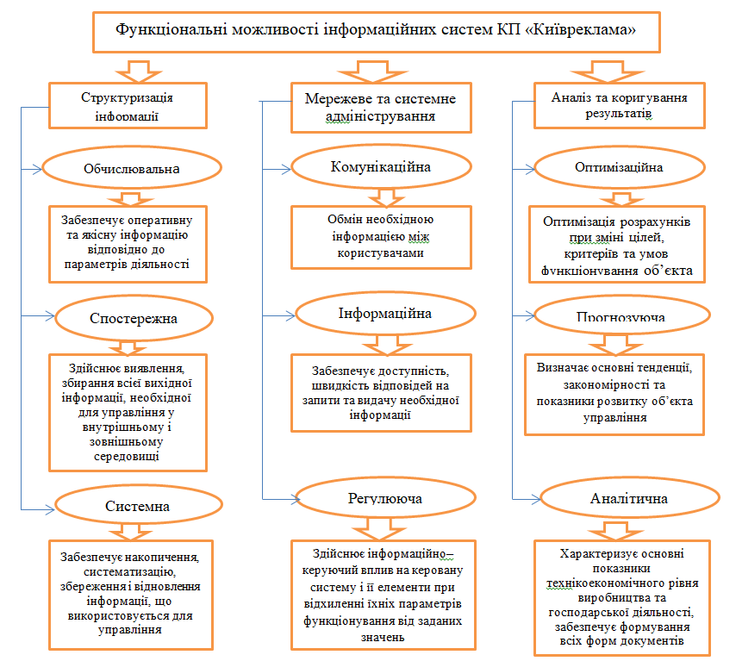
Рис. 8 Функціональні можливості інформаційних систем

Slide 12
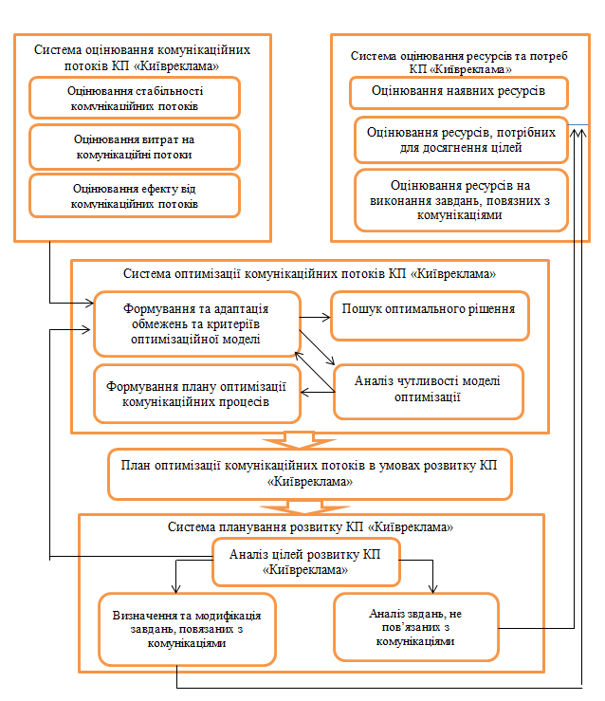
Рис. 9 Послідовність оптимізації комунікаційних каналів КП «Київреклама»

Slide 13
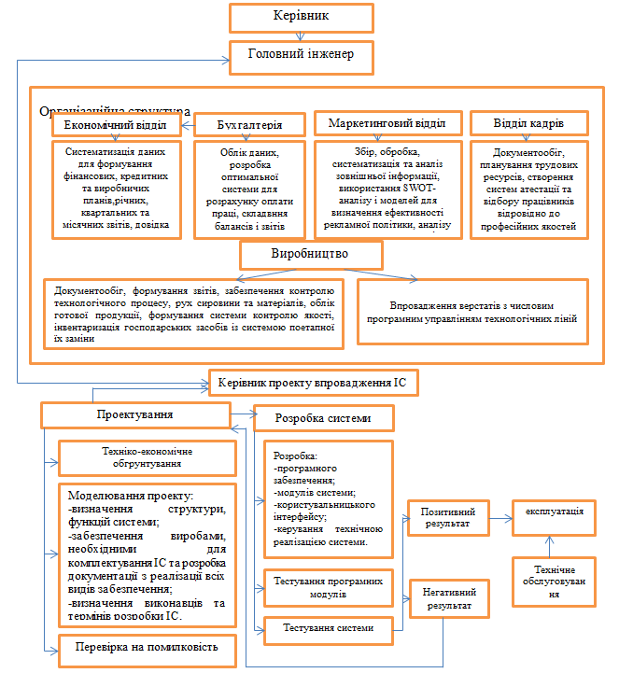
Рис. 10 Етапи впровадження інформаційної системи на підприємстві КП «Київреклама»

Slide 14
Рис. 11 Дерево цілей інформаційної системи

Slide 15
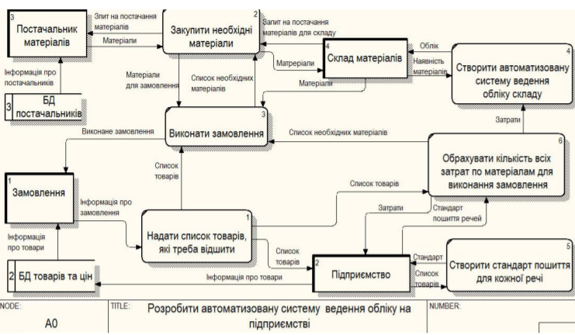
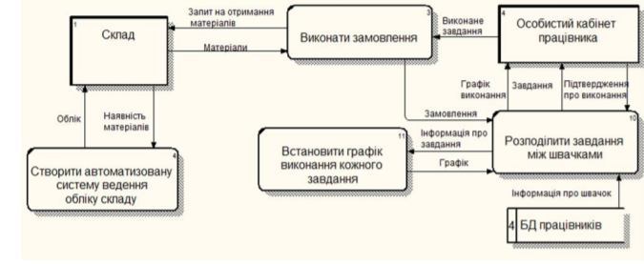
Рис. 10 Опис процесу
та Діаграма потоків даних першого рівня

Slide 16
Висновки
Для оцінки ефективності інформаційного забезпечення управлінської діяльності КП «Київреклама» необхідне чітке розуміння цілей і завдань, функцій системи управління, документообігу, виявлення руху інформації від джерела до використання на різних рівнях управління, доступності та використання класифікації та кодування інформації. медіа, володіння методологією створення інформаційних моделей.
До основних завдань інформаційних систем, які покликані надавати своєчасну та точну інформацію для прийняття управлінських рішень, є:
- виявлення, збір, реєстрація, аналіз та видача інформації, що характеризує діяльність підприємства;
- забезпечення виконання аналізу інформації із заданими параметрами: ефективність, вартість та терміни;
- забезпечення, планування та стандартизація процесів руху та обробки інформації, їх документування та контроль.
Одним з основних ефектів, які очікуються від впровадження інформаційної системи, є підвищення ефективності діяльності підприємства в цілому. Це можливо шляхом вирішення таких завдань, як: зниження рівня дефіциту продукції, удосконалення системи співпраці з постачальниками, ефективності управління запасами на підприємстві, бухгалтерського та фінансового менеджменту тощо. При впровадженні інформаційних систем необхідно визначити цілі, вимоги до системи, виділити функціональні підсистеми, їх значення в загальній системі управління.
Ефективнiсть інформаційної системи складається з економiчностi її складових частин. Одночасно iз створенням технiчної бази АIС велику увагу надають економiчностi органiзацiї виробництва, оскiльки впровадження навiть досконалої системи у виробництво з поганою органiзацiєю може знизити її ефективнiсть. При виборi складу iнформацiйного забезпечення враховують, що економiчнiсть iнформацiї суттєво залежить вiд часу мiж її отриманням та використанням. Це в свою чергу висуває завдання пошуку оптимального об’єму iнформацiї i моменту її отримання, що реалiзується при розробцi iнформацiйного забезпечення.

Slide 17
Доповідь завершено. Дякую за увагу!!!

